Slide 1
Ứng dụng mạng nơ-ron nhân tạo làm hàm heuristic cho thuật toán A* trong bài toán tìm đường mê cung
Nhóm Tờ Linh: Nguyễn Quốc Minh, Võ Nguyễn Tấn Tài
Học kỳ II năm học 2025–2026

Slide 2
Mục tiêu đề tài
Hiểu ANN học như thế nào qua forward, loss, backpropagation, epoch.
Phân biệt vai trò của training, validation và testing set.
Phân biệt các chỉ số đánh giá: Accuracy (phân loại) vs. MSE/MAE (hồi quy).
Minh họa underfitting, overfitting và good fit bằng đồ thị train thật.
Tích hợp ANN vào A* để thay thế heuristic Manhattan trong demo mê cung.

Slide 3
Bài toán mê cung
Mê cung kích thước 20×20: 0 là đường đi, 1 là tường.
Tác nhân đi bốn hướng: lên, xuống, trái, phải.
Yêu cầu: tìm đường từ Start đến Goal với số bước ngắn nhất.

Slide 4
BFS (Breadth-First Search)
Duyệt đồ thị theo từng lớp khoảng cách từ điểm bắt đầu.
Đảm bảo tìm đường ngắn nhất trong mê cung không trọng số.
Nhược điểm: có thể duyệt nhiều node vì không dùng thông tin hướng đến goal.
Trong đề tài, BFS có hai vai trò:
1) Tạo nhãn true_distance cho dataset (chạy từ goal).
2) Là thuật toán mốc so sánh trong thực nghiệm tìm đường.
BFS KHÔNG được dùng để sinh map. Map được sinh ngẫu nhiên.

Slide 5
Thuật toán A* và Heuristic
Công thức đánh giá: f(n) = g(n) + h(n)
– g(n): chi phí đã đi từ start đến node n.
– h(n): chi phí ước lượng từ n đến goal (heuristic).
– f(n): tổng chi phí dự đoán.
Heuristic càng gần khoảng cách thật, A* thường duyệt càng ít node.

Slide 6
Heuristic Manhattan
Công thức: h(n) = |x − goal_x| + |y − goal_y|
Đơn giản, nhanh, phù hợp lưới 4 hướng.
Hạn chế: không học từ dữ liệu, không nhìn thấy vật cản.

Slide 7
Ý tưởng: ANN làm heuristic
Dùng ANN để dự đoán khoảng cách còn lại đến goal.
ANN nhận: tọa độ, khoảng cách tương đối, tường lân cận (10 đặc trưng).
Giá trị dự đoán được dùng làm h(n) trong A*.
→ Giao thoa giữa học máy (Keras / tf.keras) và thuật toán tìm kiếm.

Slide 8
ANN học như thế nào
Forward propagation: dữ liệu đi qua mạng để tạo dự đoán.
Loss: đo sai số giữa dự đoán và nhãn thật (MSE).
Backpropagation: truyền sai số ngược để tính gradient.
Optimizer (Adam) cập nhật trọng số nhằm giảm loss.
Epoch: một lần mô hình học qua toàn bộ tập train.

Slide 9
Training, Validation, Testing
Training set: dùng để cập nhật trọng số mô hình.
Validation set: theo dõi quá trình học, chọn cấu hình.
Testing set: đánh giá cuối cùng sau khi chọn mô hình.
Đề tài chia 70% – 15% – 15% (70.000 / 15.000 / 15.000 dòng).

Slide 10
Chỉ số đánh giá
Accuracy và ROC/AUC: dùng cho bài toán phân loại (classification).
Loss: Mean Squared Error (MSE) – Metric: Mean Absolute Error (MAE).
MAE = 2.284 nghĩa là mô hình sai trung bình ~2.28 bước.
Cross-validation: kiểm tra độ ổn định qua 5 lần chia dữ liệu.

Slide 11
Input và Output của ANN
Input (10 đặc trưng):
x, y, goal_x, goal_y, dx, dy, up_wall, down_wall, left_wall, right_wall
Output: true_distance (số bước ngắn nhất đến goal).
Nhãn true_distance do BFS tạo từ mỗi map ngẫu nhiên.
Mô hình hồi quy: lớp output không dùng softmax.

Slide 12
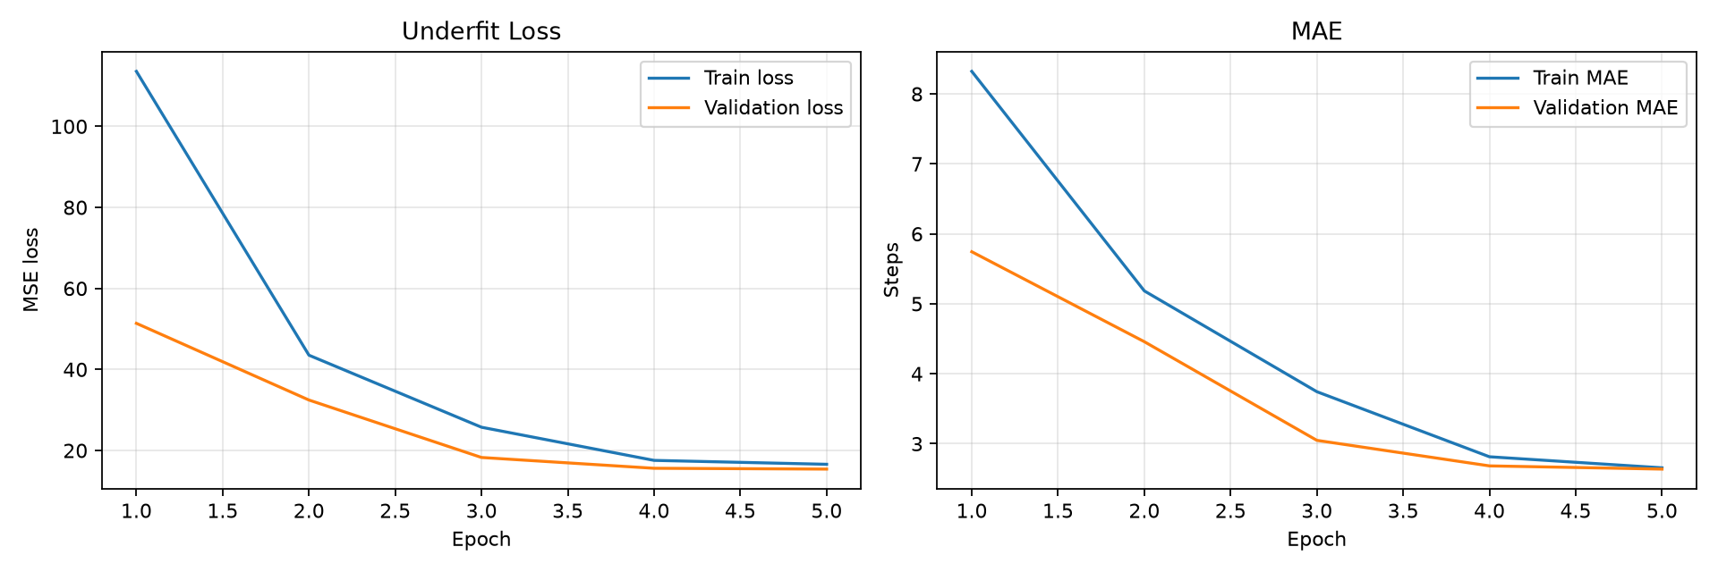
Underfitting
Mạng quá nhỏ: Dense(4) + output, 5 epoch.
Train/Val loss còn cao, MAE chưa tốt.
Test MSE = 16.322, MAE = 2.669.

Slide 13
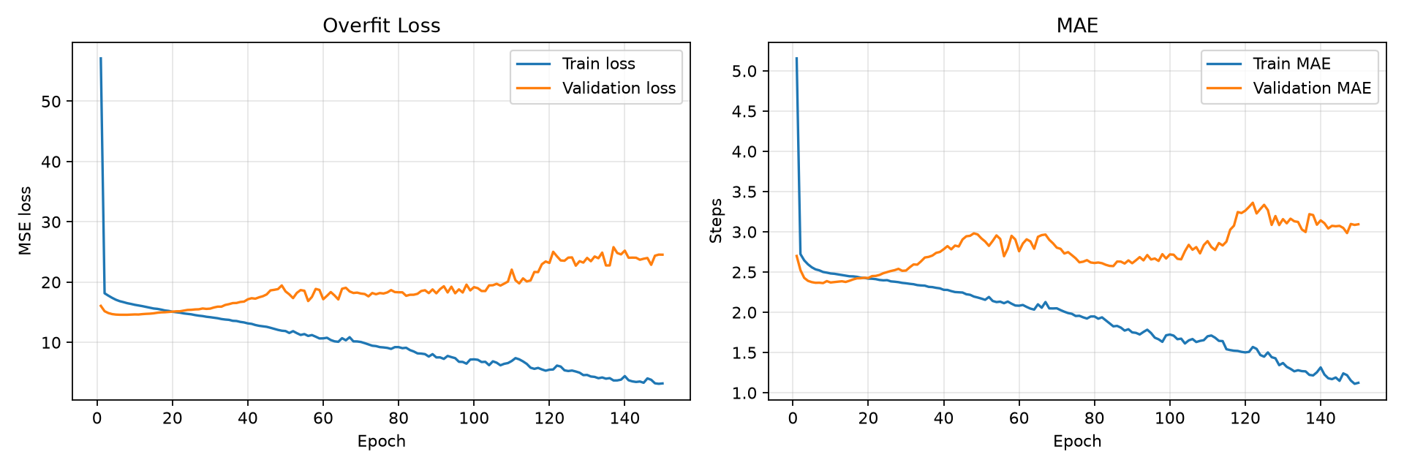
Overfitting
Mạng lớn: 512–512–256–128 neuron, 150 epoch.
Chỉ train trên 3.000 dòng.
Train loss giảm nhưng validation loss tăng.
Test MSE = 24.811, MAE = 3.064.

Slide 14
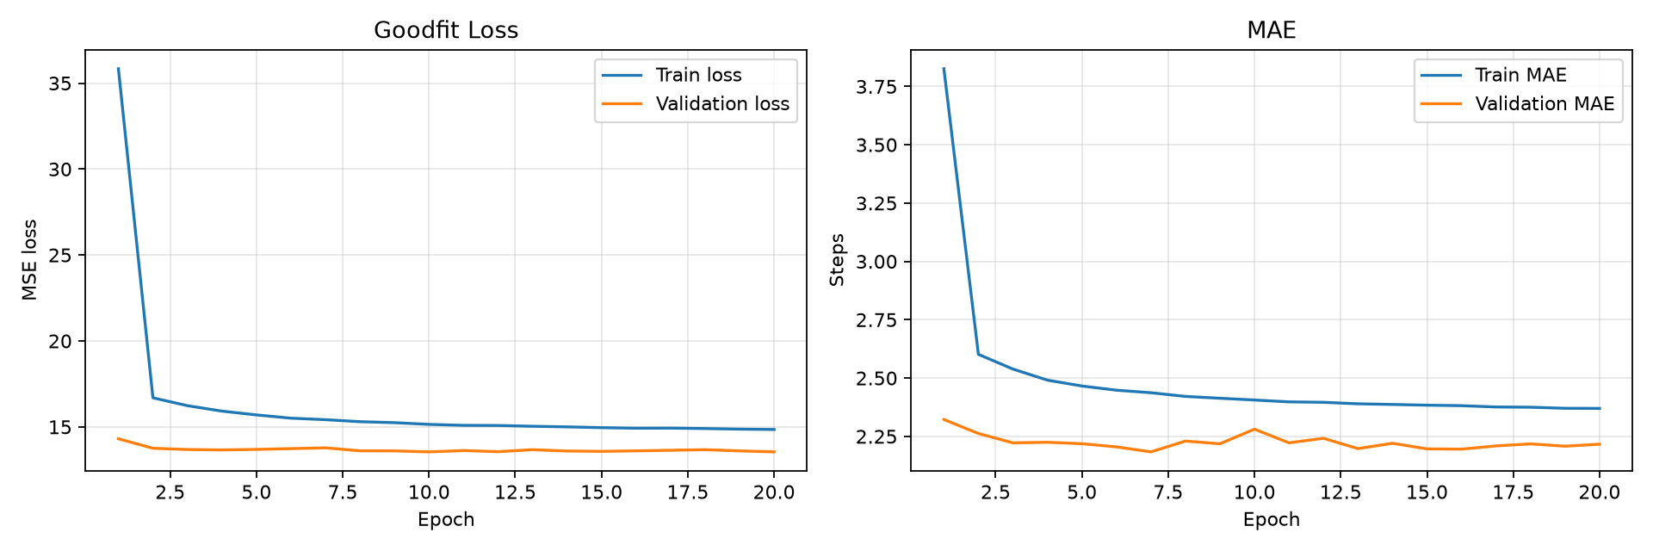
Good fit (mô hình chính)
Kiến trúc: Dense(64) – Dropout(0.2) – Dense(32) – Dense(16).
EarlyStopping dừng ở 20 epoch.
Test MSE = 14.300, MAE = 2.284 (tốt nhất).
Được tích hợp vào A* làm heuristic.

Slide 15
Cross-validation
5-fold, 10 epoch/fold, 20.000 dòng validation mỗi fold.
Trung bình: MAE = 2.223, MSE = 14.859.
Kết quả cho thấy mô hình good fit ổn định.
Fold | MAE | MSE
1 | 2.250 | 15.436
2 | 2.175 | 15.181
3 | 2.305 | 14.340
4 | 2.206 | 14.107
5 | 2.179 | 15.230

Slide 16
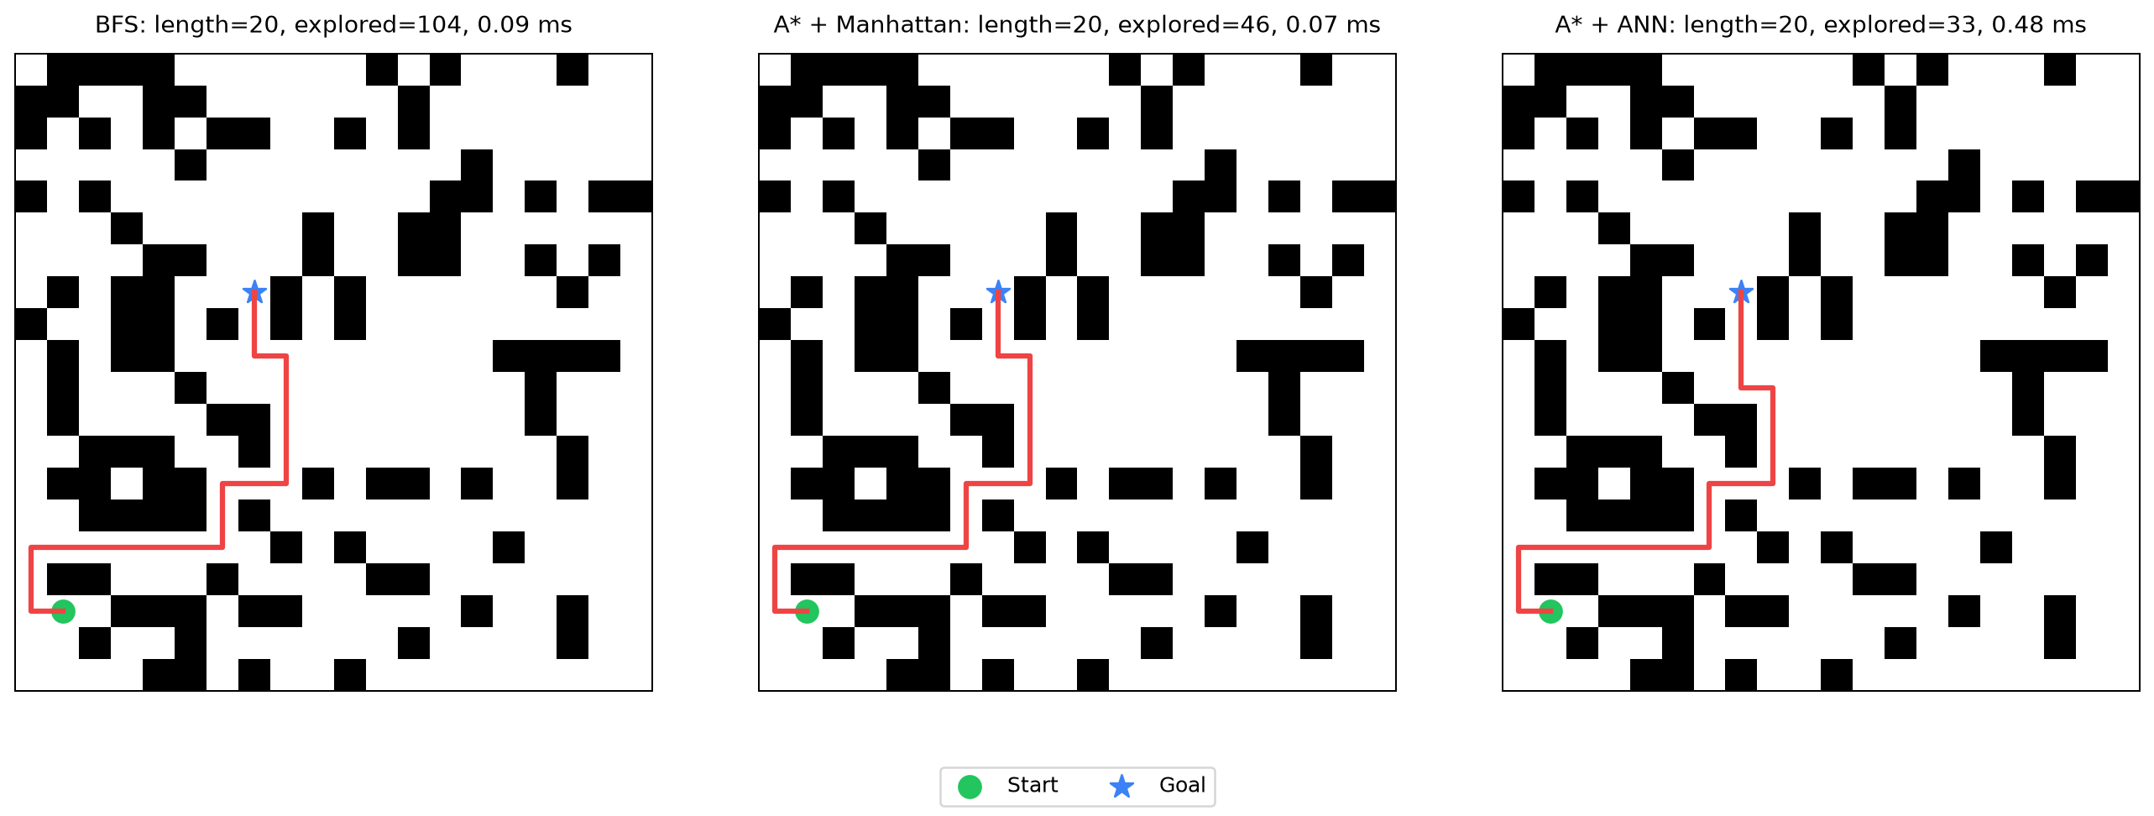
Demo so sánh thuật toán
UI tương tác: python -m src.ui
Animate node + đánh số, 3 màu thuật toán.
Thuật toán | Đường dài | Node duyệt | Thời gian
BFS | 20 | 104 | 0.09 ms
A* + Manhattan | 20 | 46 | 0.07 ms
A* + ANN | 20 | 33 | 0.48 ms

Slide 17
Nhận xét và hạn chế
A* + ANN duyệt 33 node, ít nhất trong demo (so với 104 của BFS).
ANN chỉ dùng 4 tín hiệu tường lân cận → chưa nhìn toàn bộ map.
Thời gian suy luận ANN (~0.5 ms) > Manhattan (~0.07 ms).
Dataset chỉ có map ngẫu nhiên, chưa bao phủ mọi dạng khó.

Slide 18
Kết luận và minh bạch AI
Map sinh ngẫu nhiên; BFS dùng để gán nhãn true_distance (không sinh map).
ANN được xây dựng bằng Keras (tf.keras) và tích hợp vào A*.
Ba hiện tượng học minh họa rõ: underfit, overfit, good fit.
Good fit được dùng làm heuristic, giảm node duyệt trong demo.
AI hỗ trợ khung code, debug, tổ chức nội dung.
Nhóm tự chạy lại kết quả, chỉ n cấu hình và giải thích số liệu.

